Slide 1
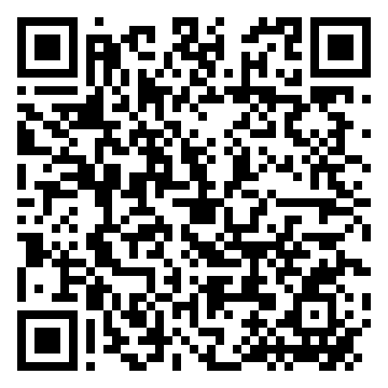
Matrícula a l’EEBE
Informació General
Estudiantat Nou de Preinscripció al Grau.
Passos per fer l’automatrícula.
Matrícula on-line
Tardor 2022-2023
Has seguit els passos per a fer la matrícula de NOU ACCÉS estudis de grau?
Consulta l’ordre de matrícula a l’e-secretaria
Si no ho has fet abans:
Domiciliacions de pagament
Beques
Descomptes de matrícula
Reconeixements per CFGS

Slide 2
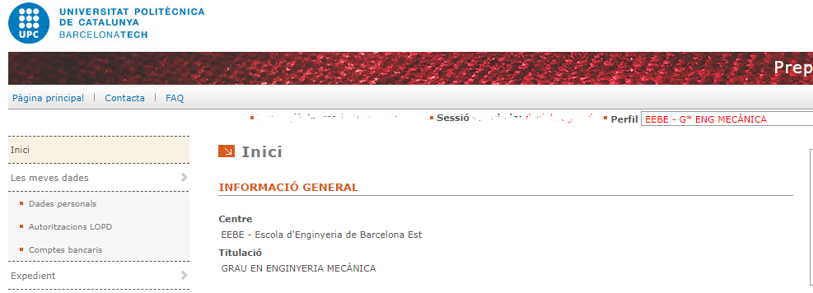
Matrícula a l’EEBE
https://prisma-nou.upc.edu
Tardor 2018-2019
Identifica’t
Has revisat els apartats “Dades personals” i “autoritzacions LOPD”?
Si vols domiciliar la matrícula en un o dos pagaments, emplena dades les dades bancàries (Ordre SEPA) a l’apartat “Comptes bancaris”
Per a poder realitzar la matrícula:
Han d’estar emplenats els camps de Dades personals i Autoritzacions LOPD
S’ha de signar el compromís d’integritat acadèmica que apareixerà a l’opció d’Automatrícula

Slide 3
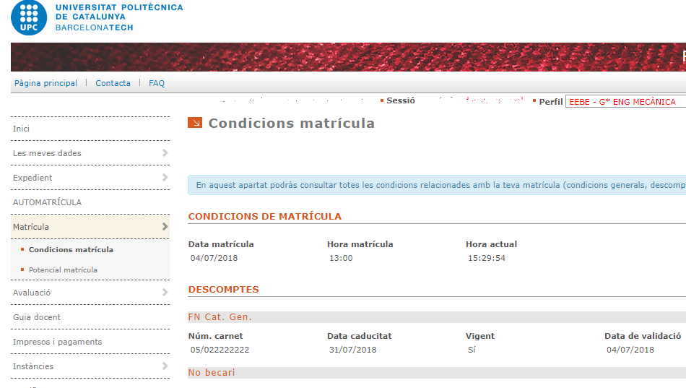
Matrícula a l’EEBE
Comprova els descomptes aplicats a la teva matrícula (si és el cas)

Slide 4
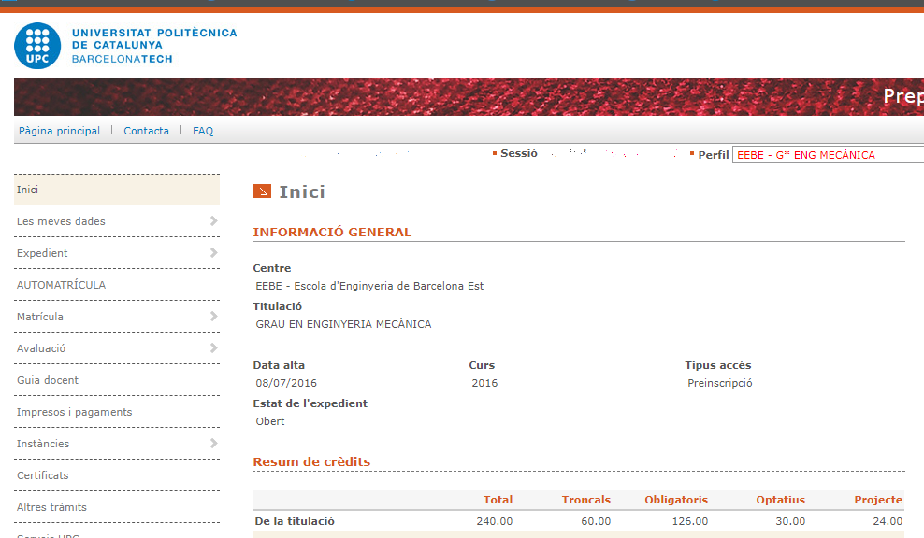
Matrícula a l’EEBE
Clica sobre AUTOMATRICULA i comença a fer la matrícula
En cas d’haver abandonat la matrícula sense finalitzar i has de tornar a accedir, clica “esborrar sessió” i “matrícula” de nou

Slide 5
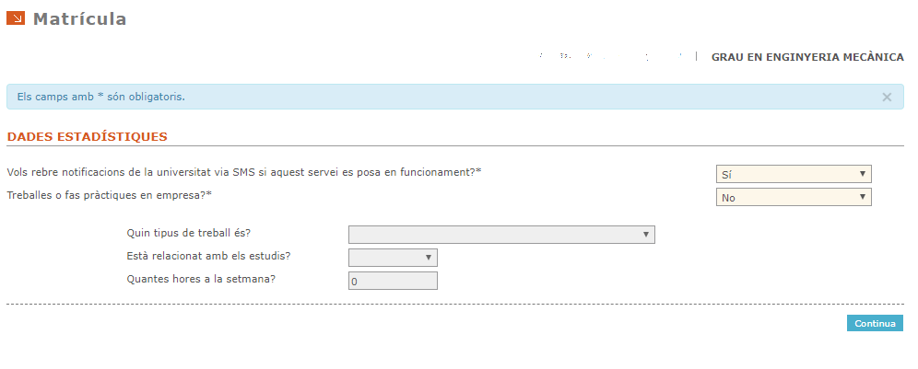
Matrícula a l’EEBE
Respon dades estadístiques i sobre el tipus de dedicació als estudis:
Temps complet: has de matricular 30 crèdits = 5 assignatures
Temps parcial: has de matricular un màxim de 18 crèdits = 3 assignatures

Slide 6
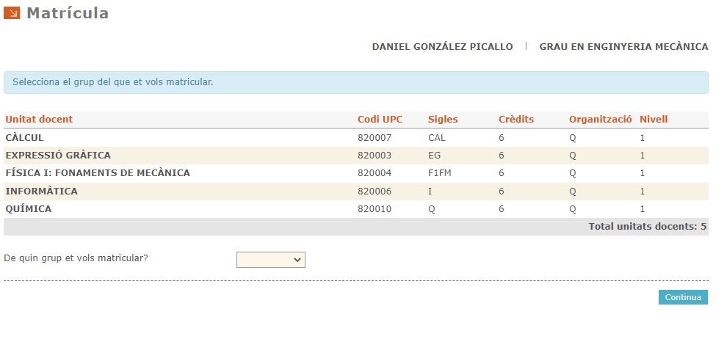
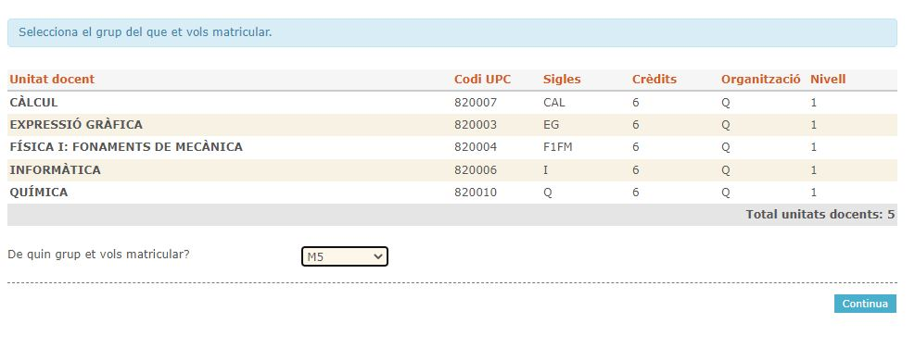
Matrícula a l’EEBE
Tria
les assignatures
Tria grup de matrícula
Notes:
6

Slide 7
Matrícula a l’EEBE
Especificacions per a la matrícula:
A l’hora de triar el grup de Teoria:
Els grups X i X2 són mixts (horari de 10 a 17h)
Els grups M1 s’imparteixen en anglès
Els grups M2 i T2 són específics del grau en Enginyeria Química
El grup M4 és específic pel grau en Enginyeria Biomèdica
Heu de matricular un únic grup de Teoria (M3, M5, X1, T2...) per les cinc assignatures de Q1 i, posteriorment a la matrícula, us assignarem els grups de pràctiques (M31, M52, X21, T12...)
Assignatures reconegudes per CFGS: posa grup = “CONV”
Assignatures a reconèixer per altres estudis: no cal que les matriculis ara (09/09/22: modif. de matrícula)
Si vols domiciliar la matrícula en un o dos pagaments, emplena dades les dades bancàries (Ordre SEPA) a l’apartat “Comptes bancaris”
Notes:
7

Slide 8
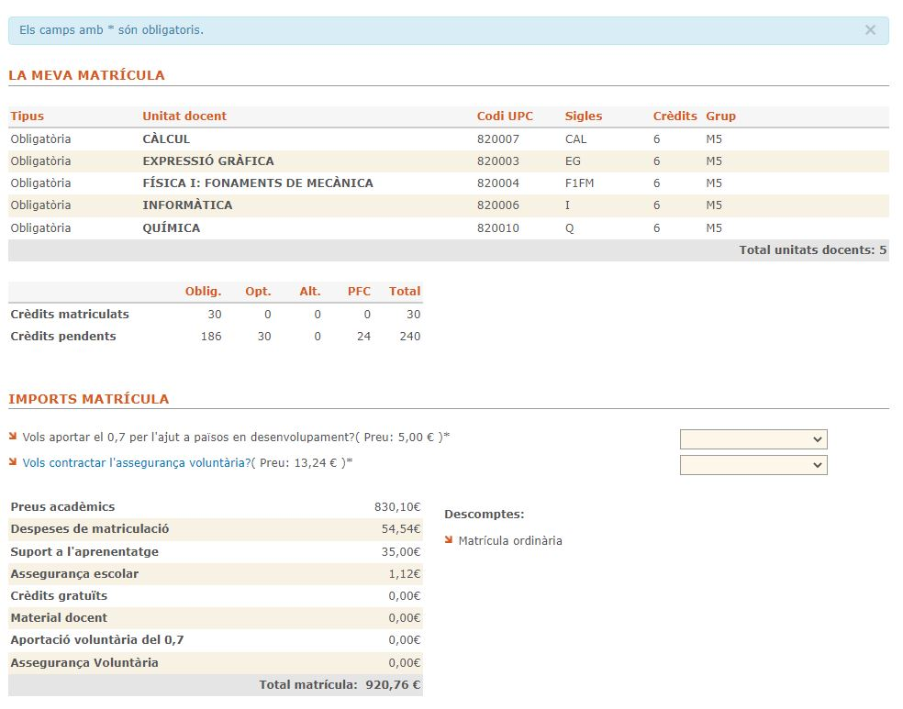
Matrícula a l’EEBE
Comprova els descomptes aplicats, si és el teu cas
Contesta els serveis opcionals
Notes:
8

Slide 9
Matrícula a l’EEBE
Tria la modalitat de pagament
Confirma la teva matrícula
ATENCIÓ: Encara no has acabat la matrícula i les places no seran assignades fins que finalitzes.
Únicament pots triar “domiciliat” o “fraccionat (2 pagaments)” si has cumplimentat les dades de l’ordre SEPA i l’has pujat a e-secretaria signada
Si vols domiciliar/fraccionar el pagament i no t’apareix cap d’elles, marca “E-SECRETARIA/ENTITAT FINANCERA i acaba la matrícula. Després cumplimenta l’ordre SEPA a l’e-secretaria i sol·licita el canvi de forma de pagament a través de DEMANA EEBE.
Notes:
9

Slide 10
Matrícula a l’EEBE
CARNET UPC
L’emissió i lliurament dels carnets UPC per als estudiants i les estudiantes de nou accés es farà presencial, coincidint amb l’inici del curs del 12 de setembre al 23 de setembre (ambdós inclosos).
L’horari serà de dilluns a divendres de 9 a 14h i de dilluns a dijous de 15 a 17h, a la 3a planta de l'EEBE.
És imprescindible que sol·liciteu cita prèvia:
A partir del dia 5 de setembre estarà disponible
Notes:
10

Slide 11
Escola d’Enginyeria de Barcelona Est
EEBE
Sessió d’Acollida de Graus Virtual 9 de setembre del 2022 (presencial)

Slide 12
Sessió d’Acollida de Graus Virtual 9 de setembre de 2022 a la Sala d’Actes de l’EEBE (presencial):
1a sessió 9:00 h: Grau en Enginyeria Biomèdica i Grau en Enginyeria Electrònica Industrial i Automàtica
2a sessió 10:30 h: Grau en Enginyeria de Materials i Grau en Enginyeria Química
3a sessió 12:00 h: Grau en Enginyeria Mecànica
4a sessió: 13:30 h: Grau en Enginyeria Elèctrica i Grau en Enginyeria de l'Energia
Durada aproximada de la sessió 1h30 (1h a la Sala d‘Actes+30 min de breu recorregut per l’Escola i als espais exteriors)
Notes:
12

Slide 13
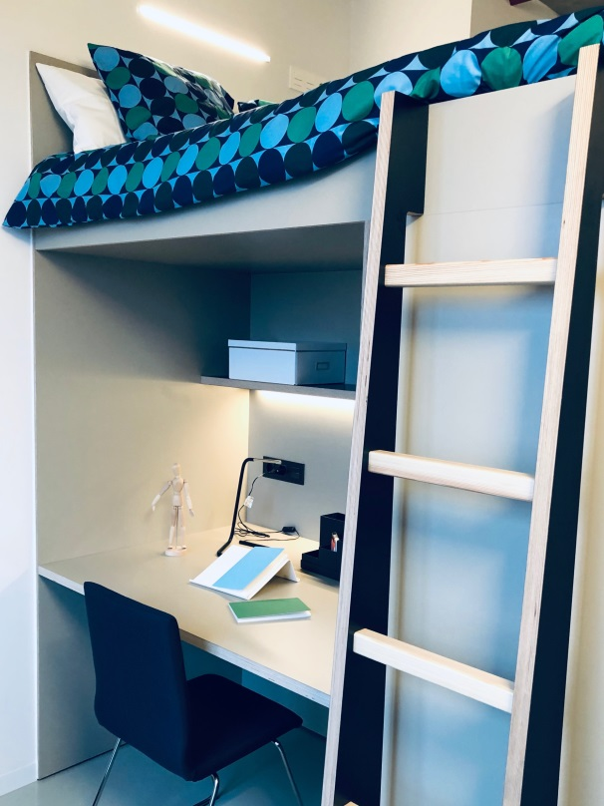
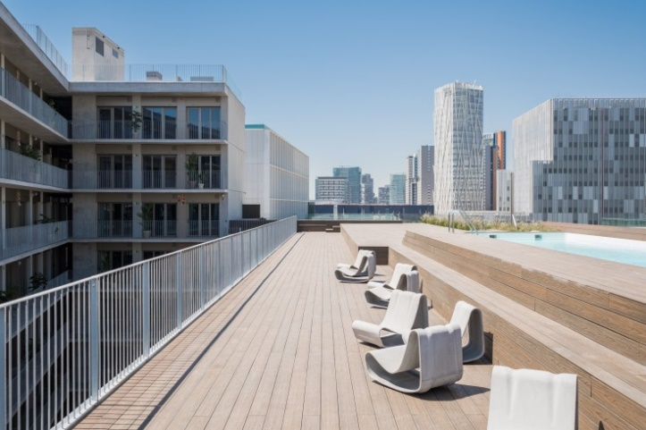
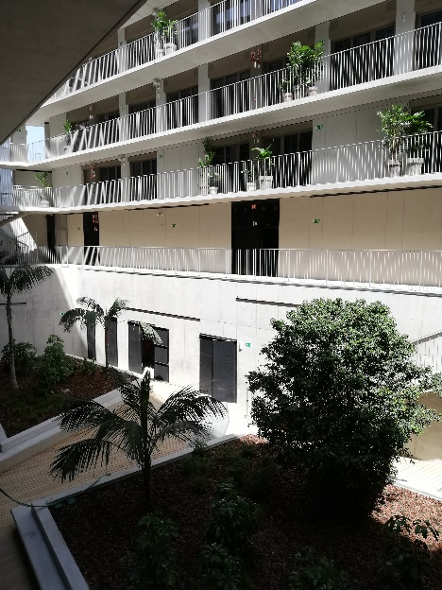
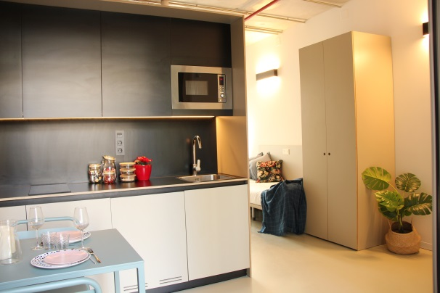
Residència XIOR Diagonal-Besós
per a estudiants, professors i investigadors
https://xiordiagonalbesos.com/
https://eebe.upc.edu/ca/estudis/residencia-universitaria-campus-diagonal-besos

Slide 14
Setmana 0 (presencial)
Cursos de repàs de continguts bàsics (preuniversitaris) de Matemàtiques, Física i Química.
Presencials, 8 hores.
Una matèria a triar (per limitació de places)
Període d’inscripció: Del 15 de juliol al 3 d'agost de 2022 Autotest previ (per conèixer el teu nivell en aquestes matèries): https://forms.gle/b6BqWPLVPQw2iDQFA
Formulari d'inscripció: https://forms.gle/DDVRpjmiqTwSMtdh7
Període de realització: del 5 al 8 de setembre de 2022 (inclosos; el 9 de setembre se celebrarà la Jornada d'Acollida, el 12 de setembre començarà el curs).
Més informació: Aula Lliure

